Slide 1
Chapitre / La communication cellulaire
REPUBLIQUE ALGERIENNE DEMOCRATIQUE ET POPULAIRE MINISTERE DE L’ENSEIGNEMENT SUPERIEUR ET DE LA RECHERCHE SCIENTIFIQUE Institut des sciences vétérinaires khroub constantine- 25000 Département de préclinique
Cours de cytophysiologie
Année 2024 - 2025
Présentés par l’Enseignante : Dr . ALLAOUI . A
Doctorat en Maîtrise des facteurs de la reproduction chez les Herbivores

Slide 2
INTRODUCTION
Il existe et d’une façon continue une communication intercellulaire qui fait intervenir:
Des signaux appelés : ligands émis par des cellules émettrices et interceptés, à l’aide de récepteurs spécifiques, par des cellules réceptrices, engendrant ainsi une transduction du signal
Des récepteurs, qui sont des protéines spécifiques membranaires ou solubles dans le cytosol, reconnaissant très spécifiquement leur ligand (modifient la conformation des protéines qui les suivent)
Des molécules intermédiaires de signalisation, qui constituent une cascade de transduction du signal depuis le récepteur jusqu’aux molécules déclenchant la réaction finale
Des molécules cibles, qui sont des enzymes, des transporteurs membranaires, des protéines du cytosquelette ou des facteurs de transcription.

Slide 3
Les ligands (molécules signales, molécules informatives, ou 1^{ier} messager) déclenchant les processus de communication cellulaire sont très variées peuvent être de nature
Chimique : molécules hydrosolubles ou liposolubles : protéines, peptides, acides aminés ou dérivés, acides gras ou dérivés, nucléotides, stéroïdes,
Physique : photons, chaleur, mouvement, champ magnétique
Les ligands sont envoyées vers les cellules cibles, à des distances plus ou moins grandes

Slide 4
La communication cellulaire peut se faire aussi par les molécules d’adhésion cellulaire
La communication intercellulaire est importante pour le contrôle de diverses fonctions : métaboliques, division, différenciation et mort cellulaire.
La rapidité de la réponse cellulaire varie selon qu’elle implique des protéines préexistantes (ms ou sec), ou qu’elle nécessite leur néosynthèse (heures).

Slide 5
Définitions
On appelle transduction d’un signal l’ensemble des processus qui contribue à la fois au passage d’une information d’origine extracellulaire à travers la membrane (via ces récepteurs), et à la réalisation de la réponse physiologique.
Au sens large, la transduction est donc la conversion d’un signal d’un type donné (Cellules endocrines: Hormones, cellules sensorielles: lumière, chaleur, mouvement, champ magnétique…) en un signal intracellulaire d’un autre type.

Slide 6
PRINCIPES GÉNÉRAUX DES VOIES DE TRANSDUCTION
La liaison Ligand-récepteur, à très haute affinité, induit une cascade complexe de signaux intracellulaires. Ces voies de signalisation consistent essentiellement en une série de phosphorylations de protéines cytoplasmiques, catalysées par des protéines- kinases, qui entraînent une stimulation des voies métaboliques entrainant l’effet biologique signalé. Dans le noyau, ce sont des facteurs de transcription spécifiques qui, après phosphorylation, activent finalement les gènes impliqués dans l’ensemble de ces fonctions

Slide 7
les récepteurs cellulaires
les différents types de récepteurs cellulaires
Il existe deux types de récepteurs :
Les récepteurs membranaires
Les récepteurs intracellulaires.

Slide 8
Les récepteurs membranaires
Les récepteurs membranaires sont des protéines ou glycoprotéines transmembranaires qui captent des signaux de nature hydrosolubles.
Exemple de signaux :
Les neurotransmetteurs :
Noradrénaline (NA), Acétylcholine (Ach)
Les hormones peptidiques, ou glycoprotéines :
Insuline, Glucagon, Vasopressine (ADH) , FSH, LH
Dérivés d’acides aminés :
Adrénaline (Épinéphrine), Sérotonine, Mélatonine

Slide 9
Les récepteurs membranaires
Selon l’organisation moléculaire on peut distinguer trois classes de récepteurs membranaires :
Clase des récepteurs couplés aux protéines G
Classe des récepteurs enzymes
Classe des récepteurs canaux

Slide 10
Signal Chimique Hydrosoluble :
Modification de protéines préexistantes
EFFETS BIOLOGIQUES
Récepteur Membranaire
Cytosol
Noyau

Slide 11
Les récepteurs intracellulaires
Les récepteurs intracellulaires sont des protéines hyaloplasmiques ou nucléaires qui captent des signaux de nature liposolubles
Exemple de signaux:
Hormones stéroïdes
Hormones thyroïdiennes.

Slide 12
Récépteur intra
cellulaire
Signal
chimique liposoluble
ADN
Transcrip-
tion Réplication
Diffusion simple
Noyau
Transporteur sanguin
Cytosol
EFFETS BIOLOGIQUES
Protéines

Slide 13
Les récepteurs membranaires
Clase des Récepteurs Couplés aux Protéines G (GPCR)
Leur activité nécessite la présence de La protéine G trimérique qui est formée de trois sous unités nommées : α, β, y.
La sous unité α est la sous unité fonctionnelle, elle fixe une molécule de guanine diphosphate (GDP) c’est la forme inactivée ou une molécule de guanine triphosphate GTP on parle de forme activée

Slide 14
Clase des Récepteurs Couplés aux Protéines G (GPCR)
La chaîne polypeptidique qui compose ces récepteurs traverse la Membrane Plasmique sept fois sous forme d’une hélice α .
Les sept segments transmembranaires traversés par le polypeptide sont organisés en cercle qui contient en son centre une cavité et un site de liaison pour la molécule signal.

Slide 15
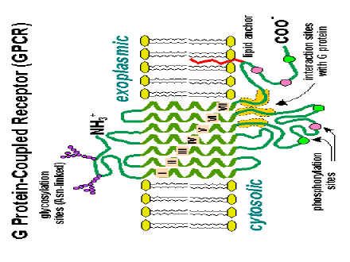
Schéma représentant l’organisation d’un récepteur transmembranaire associé aux protéines G
Ce récepteur dit « à sept passages » est constitué de 7 hélices α transmembranaires (H), de deux gros domaines extra et intracellulaires (respectivement N et C terminaux). Le gros domaine extracellulaire fixant le ligand protéique (hormone) est fortement glycosylé

Slide 16
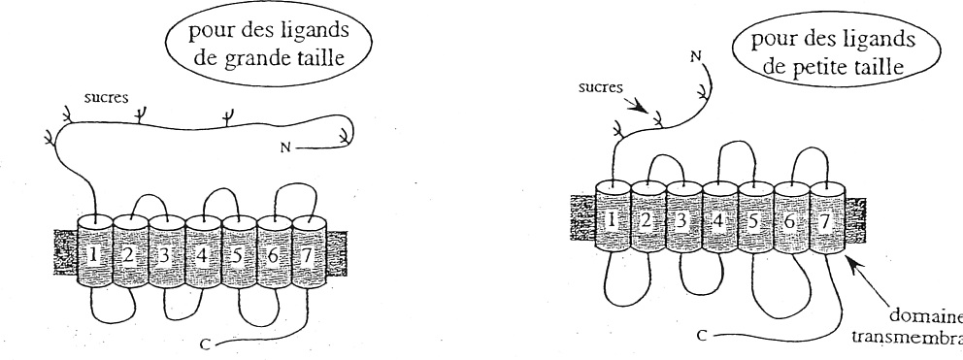
N
MILIEU EXTRA
CELLULAIRE
N
Domaine transmembranaire
C
C
L’extrémité N-terminale est située du coté extracellulaire,
l’extrémité C-terminale du coté hyaloplasmique.
La longueur de l’extrémité N-terminale est fonction de la taille du ligand : * Courte pour l’adrénaline, la noradrénaline et l’acétylcholine.
* Longue pour LH et FSH.

Slide 17
Clase des Récepteurs Couplés aux Protéines G (GPCR)
Les GPCR sont les récepteurs les plus nombreux, ils sont capables de fixer divers signaux :
Lumière- Photons- Molécules Odoriférantes- Ions- Acides Aminés et dérivés d’acides aminés.
Trois à six pour cent des gènes d’un organisme codent pour des récepteurs couplés aux protéines
G, ce qui en fait la plus grande famille de protéines membranaires répertoriée à ce jour

Slide 18
Clase des Récepteurs Couplés aux Protéines G (GPCR)
Etapes d’activation des récepteurs couplés aux protéines G :
Milieu extracellulaire
Membrane plasmique
Récepteur membranaire
GPCR
Inactif (pas de changement dans sa conformation)
Effecteur
Protéine G (α, β, y.)
inactive
Cytosol

Slide 19
ligand
La fixation du ligand à son récepteur provoque le changement de sa conformation et accroît son affinité à la protéine G.

Slide 20
2) Interaction du récepteur avec la sous unité α de la protéine G : le récepteur s’unit à la protéine G α à la face interne de la membrane et produit un complexe récepteur – protéine G

Slide 21
3) La sous unité α de la protéine G activée libère le GDP qui lui est fixé et le remplace par un GTP. L’échange des nucléotides de guanine modifie la conformation de la sous unité G α qui se sépare du récepteur et les sous unités β, y

Slide 22
4) Activation de l’effecteur : l’échange des nucléotides de guanine modifie la conformation de la sous unité G α qui se sépare du récepteur et les sous unités β, y.

Slide 23
5) Reformation du complexe trimère et retour à l’état initial :
La sous unité G α séparée possède sa propre activité catalytique : fonctionne comme une GTPase qui hydrolyse le GTP et produit du GDP lié (protéine G inactivée). Cette neutralisation provoque son détachement de l’effecteur.
Un même récepteur sera actif suffisamment longtemps pour activer une centaine de protéines G avant de retourner à un état inactif.

Slide 24
Clase des Récepteurs Couplés aux Protéines G (GPCR)
L’effet observé suite à l’activation de la protéine G dépend essentiellement de la nature de la sous unité G α GTP (forme active) ; en effet il y a différents types de sous-unités α, notamment les α s et α i, qui sont présentes dans la quasi-totalité des cellules.

Slide 25
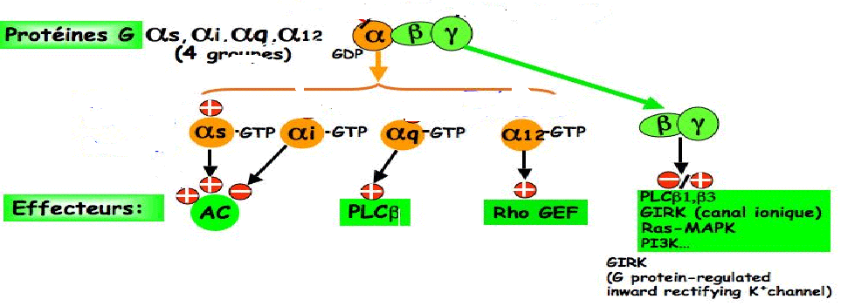
Protéine G inactivée
(G α fixant la GDP)
Figure : Différents effecteurs stimulés par la protéine G, activée
Activation
4 Groupes
GαGTP
Principal effecteur primaire
Phospho
Lipase C
Protéine G mono mérique Rho
Régulatrice du cytosquelette
Adényl Cyclase
2ième messager
+
__
Synthèse d’AMPc

Slide 26
Tableau: Diversité d’action de la protéine G.
Nature de la protéine G α | Rôle stimulateur | Effet biologique
α s de la protéine Gs (s : stimulant) | Activation de l'adénylcyclase (effecteur primaire) avec augmentation de la synthèse d'AMP cyclique (second messager ). L’AMPc active PKA (proteine kinase A = effecteur secondaire) | Phosphorylation augmente

Slide 27
Nature de la protéine G α | Rôle stimulateur | Effet biologique
α s de la protéine Gs (s : stimulant) | module l’ouverture des canaux Ca+ (effecteur primaire) activation de Ca ATPases = effecteur secondaire) , et pompage de Ca+ (second messager) | stockage de Ca+

Slide 28
Nature de la protéine G α | Rôle stimulateur | Effet biologique
α i de la protéine Gi (i pour inhibiteur) | Inhibe l'adénylcyclase (effecteur primaire) et diminue la synthèse d'AMPcyclique | Phosphorylation diminue

Slide 29
Nature de la protéine G α | Rôle stimulateur | Effet biologique
α i de la protéine Gi (i pour inhibiteur) | Module l’ouverture des canaux K+ (effecteur primaire) | Repolarisation

Slide 30
Nature de la protéine G α | Rôle stimulateur | Effet biologique
α t de la protéine Gt (t pour transductine) présente au niveau des cellules photo - réceptrices | Active une phosphodi estérase (effecteur primaire) qui détruit le GMPc (second messager) entraînant la fermeture des canaux Na+, Ca+. | Hyper- polarisation du nerf optique
Le rôle essentiel du GMPc est de convenir les signaux lumineux en in flux nerveux dans les cellules photoréceptrices à cônes de la rétine

Slide 31
Nature de la protéine G α | Rôle stimulateur | Effet biologique
G α q de la protéine G | Modulation de l'activité de la phospholipase C (effecteur primaire) Augmentation de l’activité de l’inositol (IP3) (second messager) Augmentation de l’activité de DiAcyl Glycérol (DAG) | Modulation de l'ouverture des canaux Ca2+ du réticulum endoplasmique Activation de la protéine kinase C qui augmente la phosphorylation

Slide 32
Réponse à l'activation de l’effecteurs
et production de seconds messagers
Exemple: L‘Adénylate Cyclase (AC):
Activation de Adénylate Cyclase par la sous-unité G α s
Conversion de l'ATP en AMP cyclique (AMPc), L’AMPc est le second messager
L'AMPc se lie aux deux sous-unités régulatrices de la protéine kinase A ( PKA)
Libération des deux sous-unités catalytiques de la protéine kinase A qui lui sont associées
Phosphorylation des résidus serines et thréonine des protéines cibles

Slide 33
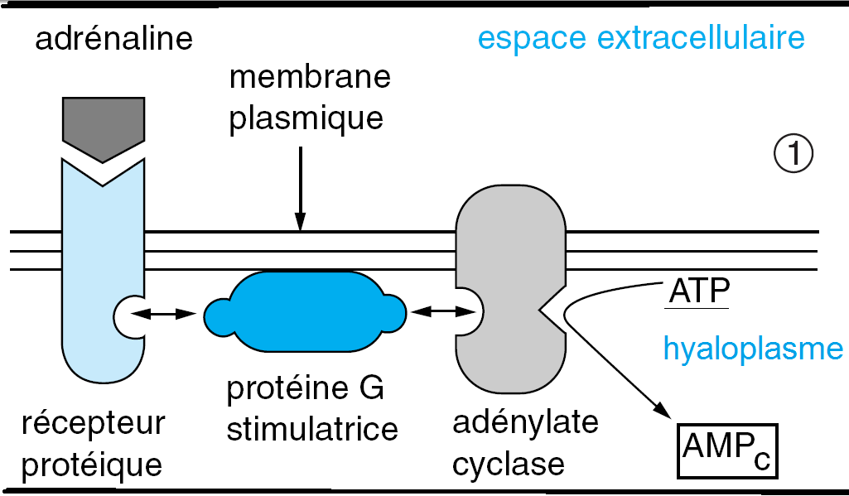
Figure: Étapes de la transduction du signal impliquée dans l’activation de la glycogène phosphorylase du muscle
Schéma simplifié récapitulant les conséquences de l’action de l’adrénaline. (1) Événements se déroulant au niveau de la membrane plasmique.

Slide 34
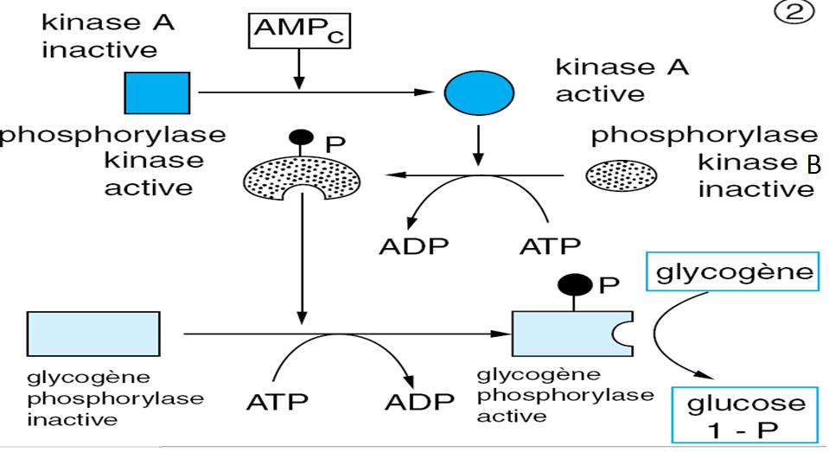
Figure: Étapes de la transduction du signal impliquée dans l’activation de la glycogène phosphorylase du muscle.
(2) Événements cytoplasmiques de phosphorylation en cascade au sein du hyaloplasme grâce à des kinases (ou phosphorylases) déclenchés par l’AMPC.

Slide 35
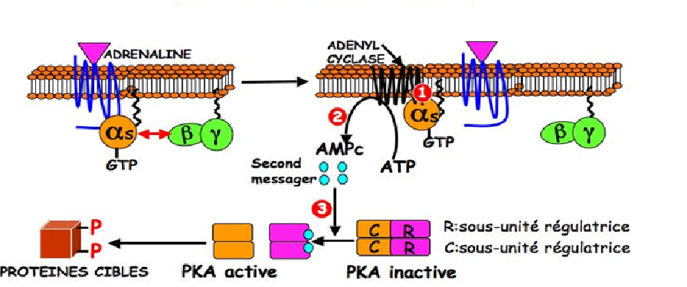
R: sous unité régulatrice
C: Sous-unité catalytique
Effets biologiques
Figure: activation de l’adenylate cyclase

Slide 36
Les événements qui se déclenchent dans la cellule sont en fonction des protéines activées par la protéines kinase
TABLEAU : Action des signaux de nature hormonaux induisant L’AMPc comme second messager.
signal hormonal (messager primaire) | Action incluant l’AMPc (messager secondaire)
Epinephrine « Adrénaline » et glucagon | Foie et muscle squelettique : Hydrolyse du glycogène- synthèse de glucose- inhibition de la synthèse du glycogène. Muscle lisse : phosphorylation des canaux ioniques dans les muscles lisse et favoriser l'entrée de calcium et provoquer une contraction.

Slide 37
TABLEAU : Action des signaux de nature hormonaux induisant L’AMPc comme second messager.
signal hormonal (messager primaire) | Action incluant l’AMPc (messager secondaire)
Vasopressine (ADH) | Rein : Augmentation de la perméabilité des cellules épithéliales à l’eau
TSH | Tyroïde : Sécrétion des hormones thyroïdes
Hormones parathyroïdes | Os : Augmentation de la résorption du calcium
LH | Ovaire : Augmentation de la sécrétion des hormones stéroïdes
ACTH | Cortex adrénosurénalien : Augmentation de la sécrétion des glucocorticoïdes. Graisse catabolisme des triacylglycérol.

Slide 38
L’activation de PKA exerce de nombreux effets sur la cellule déclenchée par un seul signal (messager primaire).
Les différentes cibles sont :
La phosphorylase b kinase : phosphorylée active la phosphorylase (Complexe enzymatique dont glycogène phosphorylase) responsable de la dégradation du glycogène.
La lipase hormono sensible qui est responsable de la dégradation des triglycérides (lipolyse) du tissu adipeux.
Canaux ioniques calciques
Récepteurs à sept domaines transmembranaires: leur phosphorylation conduit à leur inactivation, qui est définie comme étant une désensibilisation hétérologue.

Slide 39
Facteur transcriptionnel CREB et CREM qui modulent la transcription de nombreux gènes. l'AMPc exerce également un effet sur la transcription de gènes cibles spécifiques qui contiennent une séquence régulatrice appelée élément de réponse à l'AMPc (cAMP response element, CRE). Les sous-unités catalytiques de la protéine-kinase A pénètrent dans le noyau après s'être dissociées des sous-unités régulatrices. A l'intérieur du noyau, les sous-unités catalytiques phosphorylent un facteur de transcription appelé protéine de liaison au CRE (CRE-binding protein, CREB) qui active des gènes inductibles par l'AMPc.

Slide 40
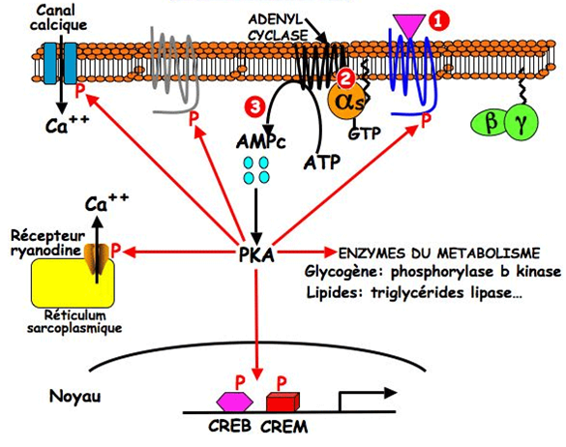
Figure : les différentes cibles de la PKA activée

Slide 41
Les récepteurs membranaires
Classe des récepteurs enzymes ou récepteurs catalytiques
Pour transmettre l’information ces récepteurs agissent comme une enzyme où peuvent être couplés à des enzymes.
C’est l’extrémité C-terminale qui porte l’activité enzymatique :
Thyrosine Kinase (RTK)
Guanyl-cyclase
Phosphatase
Ou se lie à une enzyme.

Slide 42
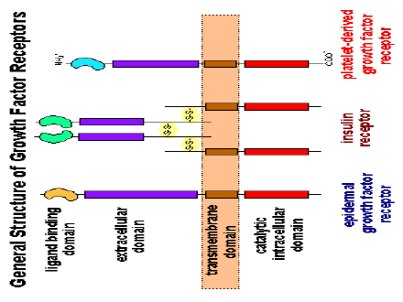
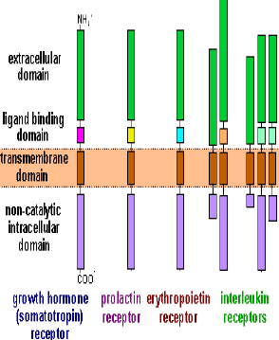
(A)
(B)
Domaine Intra cellulaire Catalytique
Domaine Intra cellulaire Non Catalytique
Figure: Structure générale des récepteurs catalytiques
1 domaine extracellulaire Site de fixation du ligand
1 domaine transmembranaire
1 domaine cytoplasmique Soit catalytique (A)
Soit d’association à des enzymes (B)
(A)
(B)

Slide 43
Molécule signale en forme de dimère
(B)
(A)
Molécule signale
Ou
Domaine catalytique
inactive
Domaine catalytique activé
Enzyme activée

Slide 44
N
N
Membrane plasmique
Domaine catalytique
C
C
Contrairement aux GPCR, la chaîne polypeptidique des récepteurs enzymatiques traverse la Membrane Plasmique une seule fois.

Slide 45
Classe des récepteurs enzymes ou récepteurs catalytiques
Modèle typique : le Récepteur de l’Insuline: IR
Rappel: L’Insuline est une Hormone polypeptidique synthétisée par les cellules B des îlots de Langerhans du pancréas endocrine. C’est une Hormone hypoglycémiante qui augmente la vitesse de synthèse du glycogène, des acides gras et des protéines. Elle stimule la glycolyse et conduit à la formation de molécules élémentaires pour la synthèse des macromolécules. Elle permet la pénétration du glucose et des acides aminés dans les cellules musculaires et adipeuses. Elle inhibe les processus cataboliques tels que dégradation du glycogène et des lipides

Slide 46
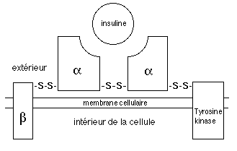
Site de fixation de l’insuline
β
2 sites d’autophosphorylation
2 sites d’autophosphorylation
Domaines à activité Tyrosine Kinase
Figure: Structure simplifiée du récepteur de l’Insuline

Slide 47
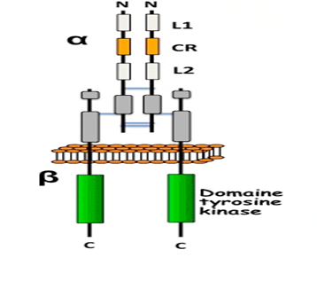
Chaîne α: domaine extracellulaire du récepteur
Milieu Extracellulaire
Chaîne β: Domaine transmembn +Domaine cytoplasmiqu
ponts disulfure
Domaine Thyrosine Kinase
Cytosol
Il s’agit d’un hétéro tétramère constitué de deux chaînes α et β 1. La chaîne α constitue le domaine extracellulaire du récepteur et possède deux régions riches en Lysine (L1, L2) et une région riche en Cystéine (CR) . Les deux chaînes α sont reliées entre elles par des ponts disulfure (2 localisations). 2. La chaîne β est constituée d'un domaine transmembranaire et d'un domaine cytoplasmique lui même constitué d'un domaine tyrosine kinase. Chaque chaîne β est reliée à une chaîne α par un pont disulfure.

Slide 48
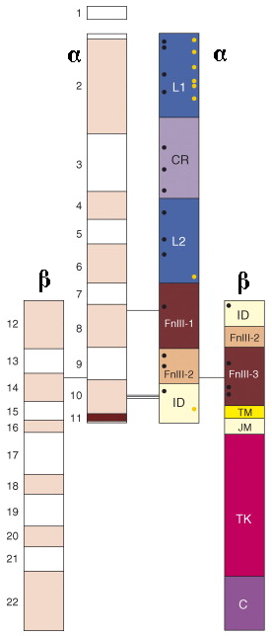
Figure structure du récepteur de l’insuline
Hétéro tétramère constitué de deux chaînes α et β
A droite : représentation des deux sous-unités α et β sous la forme de modules fonctionnels selon les prédictions de structures secondaires.
L1 et L2 : grands domaines 1 et 2 qui contiennent des répétitions riches en leucine
CR : domaine riche en cystéines
FnIII-1, FnIII-2 et FnIII-3 : domaines fibronectine type III
ID : domaine d'insertion de 120 acides aminés dans FnIII-2
TM : domaine transmembranaire
JM : domaine adjacent à la membrane
TK : domaine tyrosine kinase
C : queue C-terminale
points noirs : principaux sites de N-glycosylation
points jaunes : sites de fixations de l'insuline
traits noirs fins : ponts disulfure

Slide 49
Il existe deux isoformes de Récepteur de L’insuline :
RI-a: surtout exprimé dans les tissus fœtaux, le système nerveux central de l'adulte et chez L’Homme dans certaines tumeurs malignes
RI-b : isoforme prédominant dans l'ensemble des tissus adultes (foie, muscles squelettiques et tissus adipeux)

Slide 50
Classe des récepteurs enzymes ou récepteurs catalytiques
Etapes d’activation des récepteurs enzymes :

Slide 51
1. Liaison du
ligand entraine un
Changement dans
la conformation
du récepteur qui
permet la
dimérisation de
deux Monomères
Dimérisation de deux Monomères
N
N
N
N
Facteur de croissance
Membrane plasmique
Membrane plasmique
Domaine Tyrosine Kinase
C
C
C
C

Slide 52
2. Autophosphorylation
du récepteur sur des
résidus tyrosine. C'est
la conséquence d'une
Transphosphorylation
(phosphorylation d'une
sous-unité β d’un
monomère par l'autre
sous unité du
deuxième monomère)
Facteur de croissance
Membrane plasmique

Slide 53
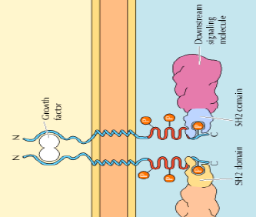
3. Activation totale du
Domaine Tyrosine
kinase qui conduit à la
Phosphorylation
d'autres tyrosines du
récepteur et de
protéines substrats,
encore appelées
protéines adaptatrices

Slide 54
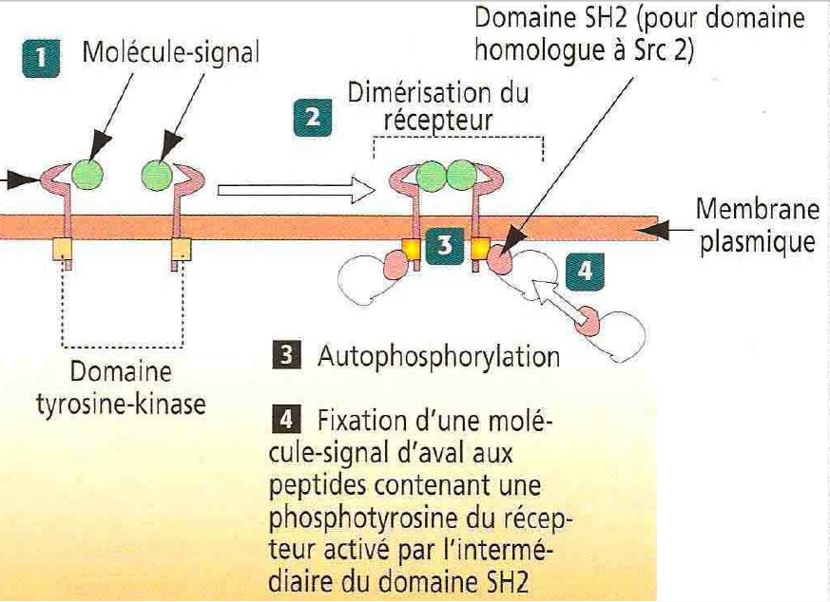
La fixation d'une molécule-signal (facteur de croissance) entraîne la dimérisation et l'autophosphorylation du récepteur (chacune des deux chaînes polypeptidiques phosphoryle l'autre). Les molécules de signalisation situées en aval, possédant un domaine SH2, se fixent aux peptides contenant de la phosphotyrosine du récepteur activé.

Slide 55
Les protéines substrats, encore appelées protéines adaptatrices
Plusieurs protéines adaptatrices (environ 11) on été décrites à ce jour:
IRS Substrat du Récepteur de l’Insuline:(Insulin receptor substrate)
Shc (Src: (Tyrosine Kinase cytoplasmique) homology 2/ α collagen related)
Grb2 (Adaptateur Protéique = growth factor receptor bound protein 2)
Grb1 (Adaptateur Protéique = growth factor receptor associated binder 1)
APS (Adaptateur Protéique contenant un domaine PH et SH2),
Elles interagissent avec les tyrosines phosphoryles du récepteur par leur domaine PTB (phosphotyrosine-binding domain).

Slide 56
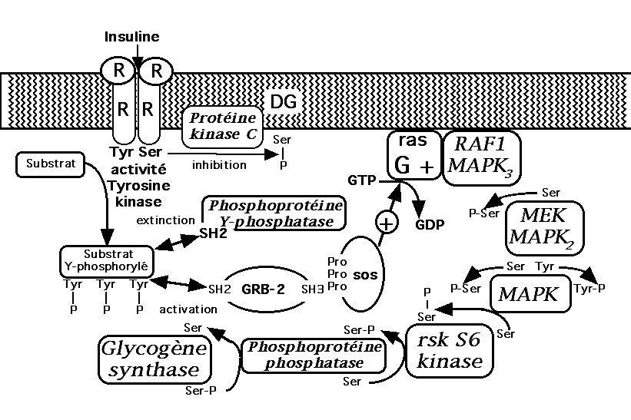

Slide 57
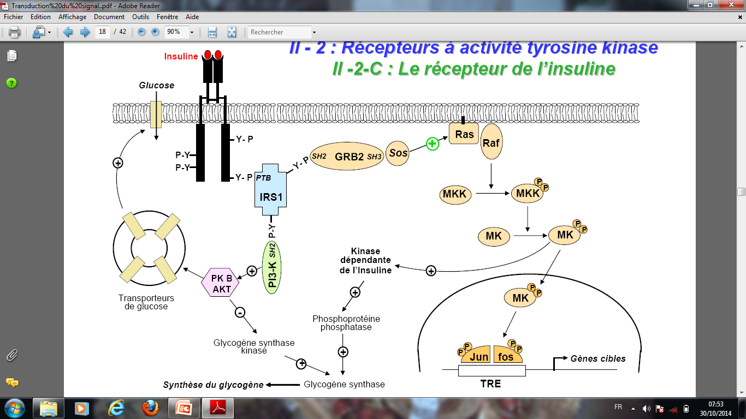

Slide 58
ERK: Extracellular signal-Regulated Kinase
IRS1 : Substrat 1 du Récepteur de l’Insuline.
GRB2 : Protéine 2 liant un récepteur de facteur de croissance
PI3K : Phosphatidyl Inositol 3-Kinase
PKB : Protéine Kinase B (= AKT).
PKC : Protéine Kinase C (C pour calcium dépendante).
MAPK ou MK : Protéine Kinase Activée par des Mitogènes. Ou mitogenic activated protein Kinase
MAPKK ou MKK: Protéine Kinase Kinase Activée par des Mitogènes
Ras : Protéine G monomérique ou petite protéine G.
SH2 : Domaine liant une tyrosine phosphorylée
SH3 : Domaine liant une région riche en prolines
Sos : un Facteur d’échange des nucleotides guanyliques (GEF)

Slide 59
Remarque : du un point de vue fonctionnel le récepteur de l'insuline se comporte comme une enzyme allostérique dont la chaîne α inhibe l'activité kinase de la chaîne β. La liaison de l'insuline à α (ou protéolyse ou délétion génétique de α ) lève cette inhibition.

Slide 60
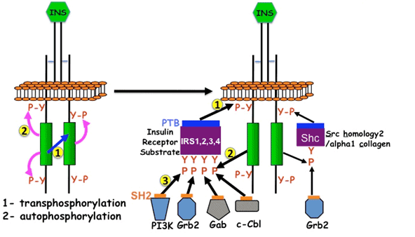
Figure: Activation du récepteur de l’insuline

Slide 61
Transduction du signal : cascades de phosphorylation de protéines qui vont aller modifier l'expression de gènes et modifient des métabolismes.

Slide 62
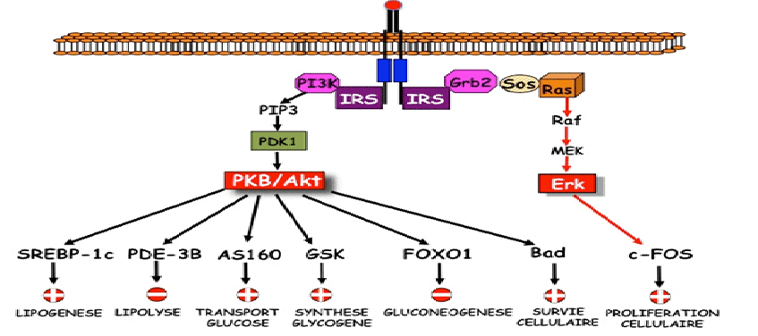
Figure : voies de signalisation de l’insuline

Slide 63
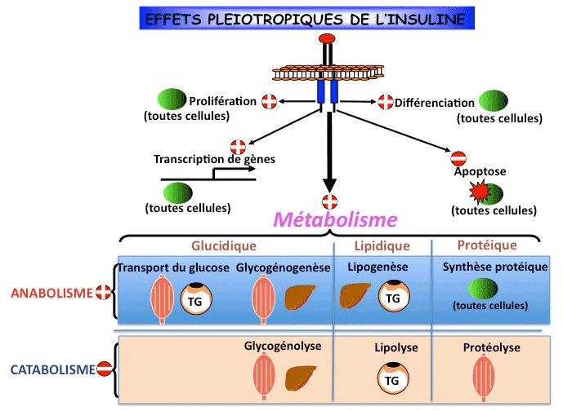

Slide 64
Les récepteurs membranaires
Classe des récepteurs canaux ioniques ou ligands-dépendants
La molécule informative module l'ouverture du canal et régule, en général, l'entrée dans la cellule soit des cations Na+ ou Ca2+, soit des anions Cl-.
Ces récepteurs canaux sont à différencier des :
Canaux voltage dépendants dont l'ouverture est régulée par le potentiel membranaire (tensio-dépendants) , dans ce cas une dépolarisation cellulaire favorisant leur ouverture
Canaux dont l'ouverture est régulée par l'intermédiaire d'une variation de la concentration intracellulaire du Ca2+, de l'AMPc ou du GMPc

Slide 65
Les récepteurs canaux cationiques :
Récepteurs canaux cationiques présents au niveau du
Système nerveux
Muscles squelettiques
Récepteurs nicotiniques avec canal ionique (sodique).
L'ouverture des canaux cationiques, favorisant l'entrée de Na+ et/ou du Ca2+ dans la cellule et entraîne une dépolarisation et une augmentation de l'excitabilité.
Au coté des récepteurs nicotiniques, nous avons les récepteurs de la sérotonine (HT3), du glutamate et de l'aspartate

Slide 66
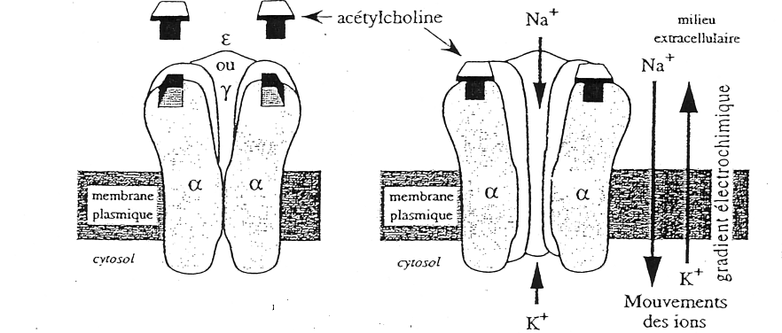
Figure : le récepteur nicotinique de l’acétylcholine
(vue en coupe)

Slide 67
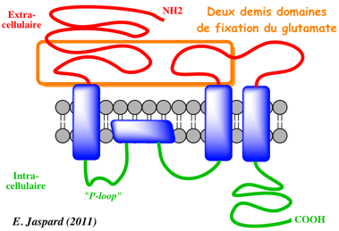
Figure: Récepteurs tetramériques activés par le glutamate
Ils sont structurés en 4 sous-unités homologues. Chaque sous-unité contient : - un domaine amino terminal extra-cellulaire, suivi par une moitié du domaine de fixation du ligand, puis 2 segments transmembranaires séparés par une boucle , la seconde moitié du domaine de fixation du ligand et enfin un 3ème segment transmembranaire

Slide 68
Les récepteurs canaux anioniques comme le canal chlorure Cl-
Cette deuxième catégorie de récepteurs est représentée par la famille des Récepteurs GABAA, auxquels sont associés les récepteurs aux Benzodiazépines qui modulent l'ouverture du canal perméable aux ions Cl- et les Récepteurs de la glycine qui favorisent aussi l'ouverture des canaux Cl-
La pénétration des ions Cl- dans la cellule augmente sa polarisation et diminue son excitabilité.

Slide 69
Les récepteurs intracellulaires
Les récepteurs intracellulaires sont des protéines hyaloplasmiques ou nucléaires qui captent des signaux de nature liposolubles
Exemple de signaux:
Hormones stéroïdes
Hormones thyroïdiennes.

Slide 70
Les récepteurs protéiques intracellulaires logent soit dans le cytoplasme soit dans le noyau des cellules cibles.
Ils sont stimulés par les messagers qui entraînent des effets nucléaires ou génomiques, notamment une modification de la transcription du DNA en RNA
Certains stimuli agissent
En pénétrant eux-mêmes dans la cellule (effet direct)
D’autres restent à la surface de la MP (effet indirect).

Slide 71
Les messagers à effet direct sont:
Les Hormones stéroïdiens : Testostérone, Estradiol, Progestérone, Cortisone, Aldostérone,
Les Hormones thyroïdiennes
La vitamine D, et les rétinoïdes.
En raison de leur caractère lipophile, ces messagers traversent la membrane plasmique et interagissent
Soit avec le récepteur présent dans le cytoplasme dont ils modifient la conformation
Soit avec le récepteur présent dans le noyau
C'est le complexe «récepteur-ligand » formé qui interagit avec le DNA

Slide 72
Récépteur intra
cellulaire
Signal
chimique liposoluble
ADN
Transcrip-
tion Réplication
Diffusion simple
Noyau
Transporteur sanguin
Cytosol
EFFETS BIOLOGIQUES
Protéines

Slide 73
La conséquence de l'interaction entre le complexe récepteur-messager et la partie régulatrice du gène est soit une activation soit une inhibition de la transcription du ADN en ARN messager (ARNm) qui commande la biosynthèse des protéines correspondantes mais aussi en RNA de transfert (RNAt) et en RNA ribosomique (RNAr)

Slide 74
Molécules d’adhésion
cellulaire

Slide 75
Introduction
Dans leur majorité les cellules des animaux pluricellulaires sont organisées en ensembles coopératifs appelés tissus, qui s'associent à leur tour selon diverses combinaisons en unités fonctionnelles de plus grandes dimensions : les organes.
Les cellules des tissus sont habituellement en contact avec la matrice extracellulaire qui aide à assurer la cohésion cellulaire et tissulaire et constitue une trame structurée à l'intérieur de laquelle les cellules peuvent migrer et interagir les unes avec les autres.

Slide 76
Les cellules d'un tissu sont également maintenues en place par l'adhérence directe des cellules entre elles.
Cette adhésivité cellulaire sélective est due à des protéines membranaires spécialisées : les molécules d'adhérence. Ces molécules jouent un rôle très important à la fois dans le développement et l'intégrité anatomique des tissus.
L’ adhésivité sélective cellulaire est une association qui commence au moment de la fécondation et se poursuit durant les premiers stades de développement embryonnaire
Dans la plupart des cas, les molécules d'adhérence peuvent être considérées comme des récepteurs, c'est-à-dire des protéines transmembranaires capables de fixer un ligand.

Slide 77
Cependant, à l'inverse des récepteurs aux Hormones et Neurotransmetteurs présents à la surface cellulaire, les ligands qui interagissent avec les molécules d'adhérence sont généralement insolubles; ce sont souvent les molécules d'adhérence elles-mêmes (présentées par les cellules adjacentes) ou encore des composants de la matrice extracellulaire.

Slide 78
Il existe deux types de molécules d’adhérence : ;
Molécules qui permettent l’adhérence intercellulaire, se sont les CAM (Cell Adhesion Molecule)
Molécules qui permettent l’adhérence des cellules a la Matrice extracellulaire se sont les SAM (Substrate Adhesion Molecule)
Noyau
Cyto
squelette
CAM
Noyau
Métabolisme
Signaux
SAM
Matrice extracellulaire (lame basale)

Slide 79
structure des protéines adhésives
LES INTEGRINES
Protéines intégrales, Héterodimères (constitués de deux chaînes polypeptidiques α et β.
Leurs domaines extracellulaires comportent de grandes portions qui s’associent avec les séquences polypeptidiques ou des domaines spécifiques de diverses macromolécules du tissus conjonctif,
Leurs domaines transmembranaires sont courts
Leurs domaines cytoplasmiques sont associés avec des molécules du cytosquelette de sorte qu’elles servent d’intermédiaire entre squelette intra et extra cellulaire (d’où le nom integrine ) .

Slide 80
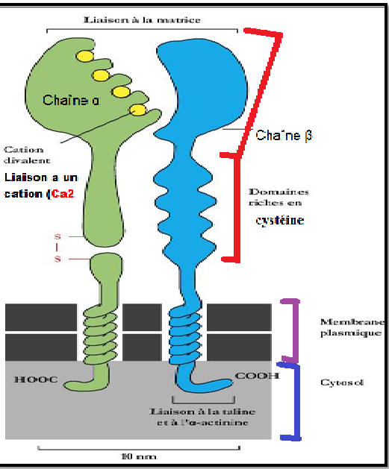
Domaines extracellulaires : comportent de grandes portions en forme de poches réceptrices qui s’associent avec les séquences polypeptidiques ou des domaines spécifiques de diverses macromolécules du tissus conjonctif (la matrice extracellulaire)
Domaines transmembranaires: courts
Domaines cytoplasmiques : associés avec des molécules du cytosquelette de sorte qu’elles servent d’intermédiaire entre squelette intra et extra cellulaire (d’où le nom integrine ) .
Figure: Représentation schématique d’une intégrine. Protéines intégrales, Héterodimères (Deux chaînes polypeptidiques α et β).

Slide 81
Ce sont les molécules d'adhérence les plus impliquées dans l'interaction avec la matrice extracellulaire.
Les integrines participent de cette façon à la transduction des messages destinés aux cellules. (entre la matrice et le cytosquelette)
Les intégrines interagissent avec les protéines du substrat (matrice) extracellulaire : le collagène, la laminine et la fibronectine

Slide 82
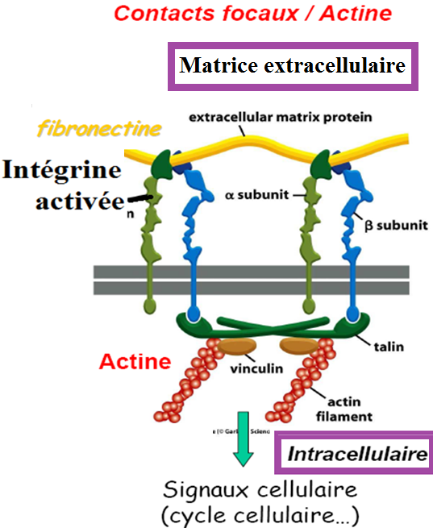
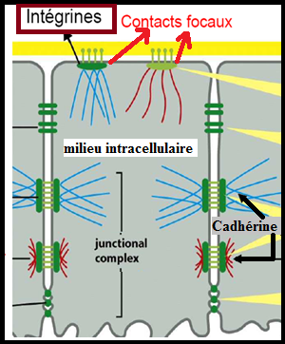
Les Intégrines interagissent avec les protéines du substrat (matrice) extracellulaire : la fibronectine

Slide 83
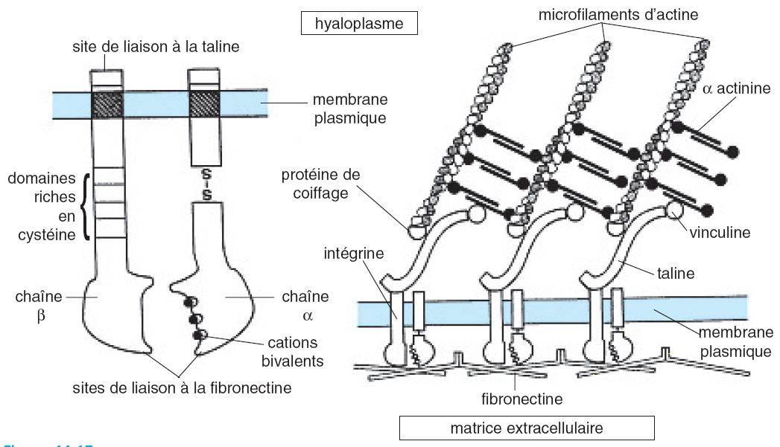
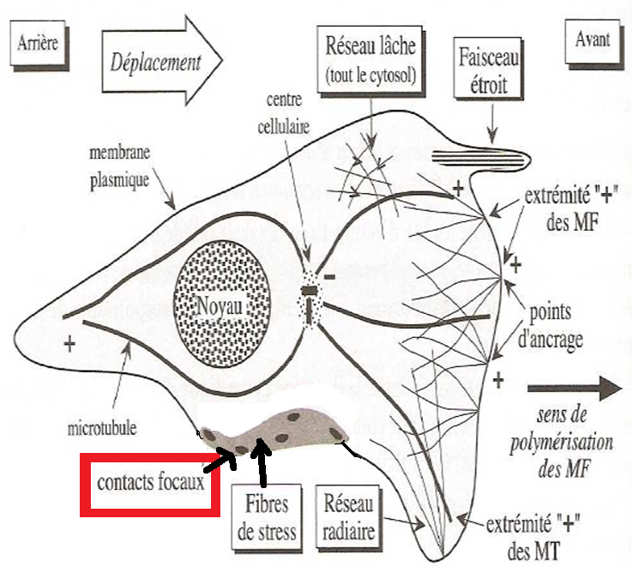

Slide 84
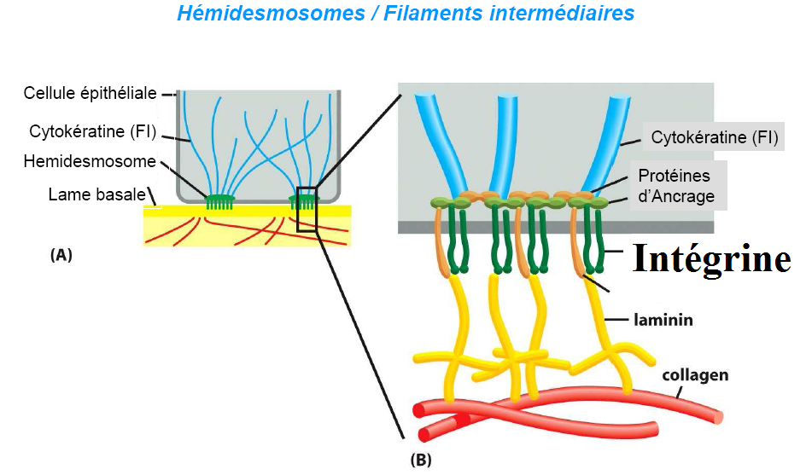
Les Intégrines interagissent avec les protéines du substrat (matrice) extracellulaire : le collagène, la laminine

Slide 85
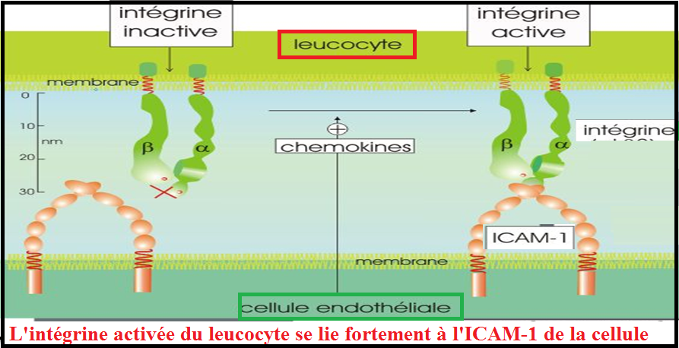
On trouve les integrines dans les membranes plasmiques des fibroblastes, des cellules épithéliales, des cellules musculaires et des leucocytes.

Slide 86
On connaît une maladie génétique associée à une anomalie des molécules transmembranaires qui lient le cytosquelette à la matrice extracellulaire : la maladie de Glanzmann. Il s’agit d’une déficience d’un gène codant une protéine de la famille des intégrines se situant spécifiquement dans la membrane plasmique des plaquettes sanguines. Cette intégrine, de type récepteur de la fibronectine, est également capable de fixer le fibrinogène qui a un rôle important dans la coagulation du sang et la formation du « clou plaquettaire » (ou thrombus blanc, dont le rôle est d’obturer rapidement les brèches vasculaires). L’interaction entre les plaquettes et le réseau de fibrine ne pouvant plus s’effectuer, les patients présentent donc de graves anomalies de la coagulation et sont victimes d’hémorragies répétées

Slide 87
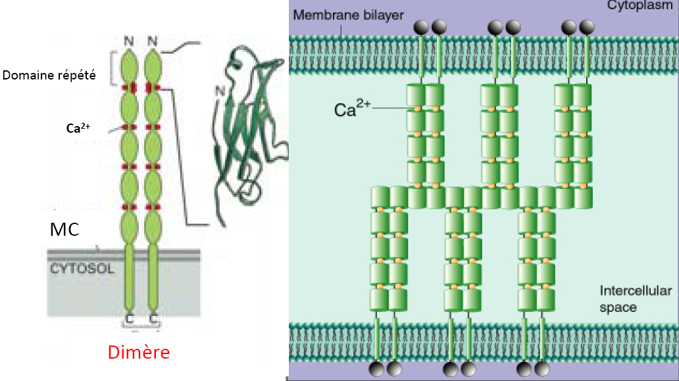
LES CADHERINES
Appelées ainsi parce qu’elles nécessitent la présence des ions calcium pour se fixer.
Se sont des protéines présentant une seule hélice α, elle permettent l’adhérence cellule –cellule .

Slide 88
On peut citer cinq familles de ces protéines :
L-cadhérines (L-CAM) des cellules hépatiques
E- cadhérines , présentes dès le stade morula de l’embryon mais aussi dans de nombreux épithéliums
N-cadhérines des cellules nerveuses, cardiaques musculaires squelettiques
P- cadhérines extraites du placenta, épiderme, épithéliums
Cadhérines des desmosomes (desmogléine, et desmocoline) . les desmosomes sont des sortes de gros canaux faisant communiquer les cellules avec leur voisines.

Slide 90
Figure : Expression des cadherines lorsque 2 cellules entrent en contact
Cadherines (Ca++dependante) Responsables d’interactions cellule - cellule Protéines d’adherence intercellulaire

Slide 91
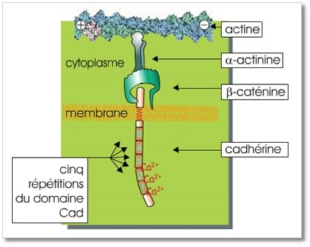
Milieu extracellulaire
Figure . La cadhérine, molécule d'adhérence connectée au cytosquelette
Les cadhérines se lient entre elles selon le mode homophile. A l'intérieur de la cellule, les cadhérines sont reliées au cytosquelette par deux intermédiaires : la -caténine et le dimère d' -actinine
La fixation au cytosquelette renforce la liaison cellule-cellule.

Slide 92
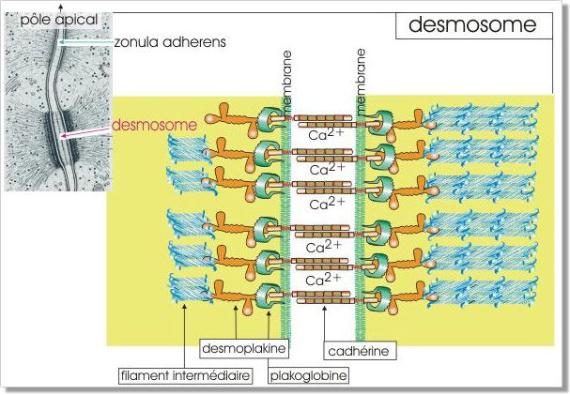
Le cytosquelette et les molécules transmembranaires d’adhérence (les cadhérines) interviennent pour maintenir la cohésion tissulaire.
Notes:
Le cytosquelette intervient aussi pour maintenir la cohésion des cellules.
On maintient une jonction étroite entre les cellules au niveau des desmosomes, sites de liaison pour les filaments intermédiaires. Les desmosomes font intervenir des molécules transmembranaires d’adhérence, les cadhérines sous forme desmogléine et desmocolline au niveau des desmosomes).

Slide 93
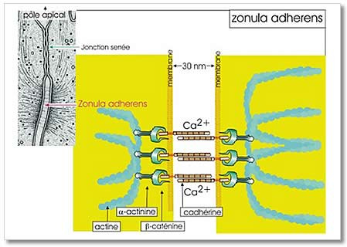

Slide 94
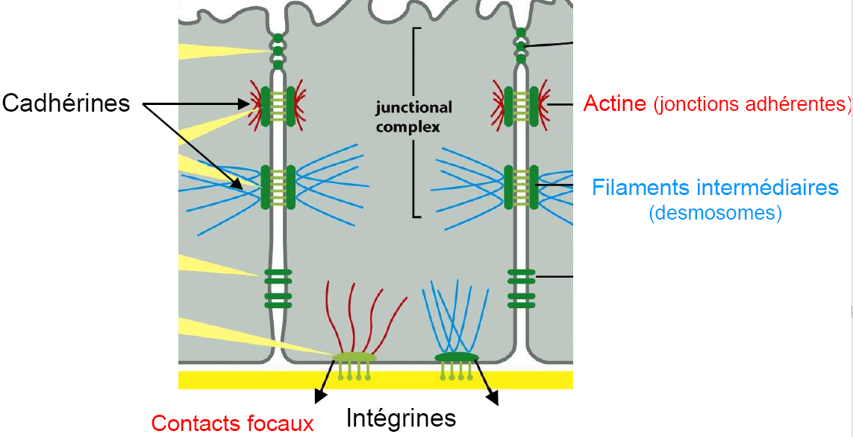
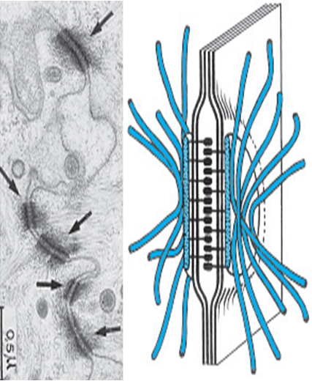
1) les ceintures d’adhérence (ou desmosomes ceinturants), qui forment, comme dans le cas des entérocytes, une ceinture entourant complètement la cellule et soudée aux ceintures correspondantes des cellules voisines
2) les desmosomes ponctuels, abondants, par exemple, dans les cellules épidermiques et soudent les cellules voisines les unes aux autres,

Slide 95
L’existence de maladies graves, telles que le pemphigus vulgaris, témoignent de l’importance du rôle des desmosomes dans l’accrochage des cellules entre elles. Dans cette affection de la peau, les patients souffrent d’une fragilité extrême de l’épiderme qui se traduit par une «fuite» des fluides corporels ; cette perméabilité anormale est à l’origine de multiples ampoules, accompagnées d’une destruction progressive de la peau. Il s’agit d’une maladie auto-immune pour laquelle on a montré que l’organisme fabrique des anticorps qui détruisent spécifiquement les nombreux desmosomes chargés de solidariser fortement les kératinocytes (cellules épidermiques). Les cadhérines desmosomales (ou desmogléines), dont les domaines extracellulaires assurent l’accrochage entre les cellules, sont en fait la cible des anticorps, qui suppriment ainsi leurs propriétés de liaison.

Slide 96
LES IMMUNOGLOBULINES CAMS
Se sont des glycoprotéines transmembranaires, possèdant un domaine extracellulaire composé d’acides aminés organisés en boucles spécifiques de la même manière que les boucles des anticorps types.
Les Ig CAMs sont exprimées à la surface de nombreux types de cellules : exemple les N.CAMs assurant la liaison neurone- neurone ou neurone- cellule musculaire , les Ng CAMs qui lient les cellules gliales aux neurones.

Slide 98
LES SELECTINES
Famille de glycoprotéines intégrales assurant des interactions transitoires par des liaisons hétérophiles avec des glycoprotéines de surface (glycanes spécifiques) exprimées par d'autres cellules. Elles reconnaissent et se lient, de façon calcium-dépendante, à des motifs particuliers de sucres portés par les chaînes oligosaccharides présentes à la surface des cellules adjacentes
On trouve les selectines dans la membrane plasmique des lymphocytes, des plaquettes et des cellules endothéliales vasculaires.
Elles interviennent de ce fait dans les liaisons brèves de très haute spécificité et disparaissent rapidement. Exemple : leur rôle dans la migration des leucocytes lors de phénomènes inflammatoires.
Il existe trois types :
• Sélectine E (endothéliale)
• Sélectine P (plaquettaire)
• Sélectine L (leucocytaire)

Slide 99
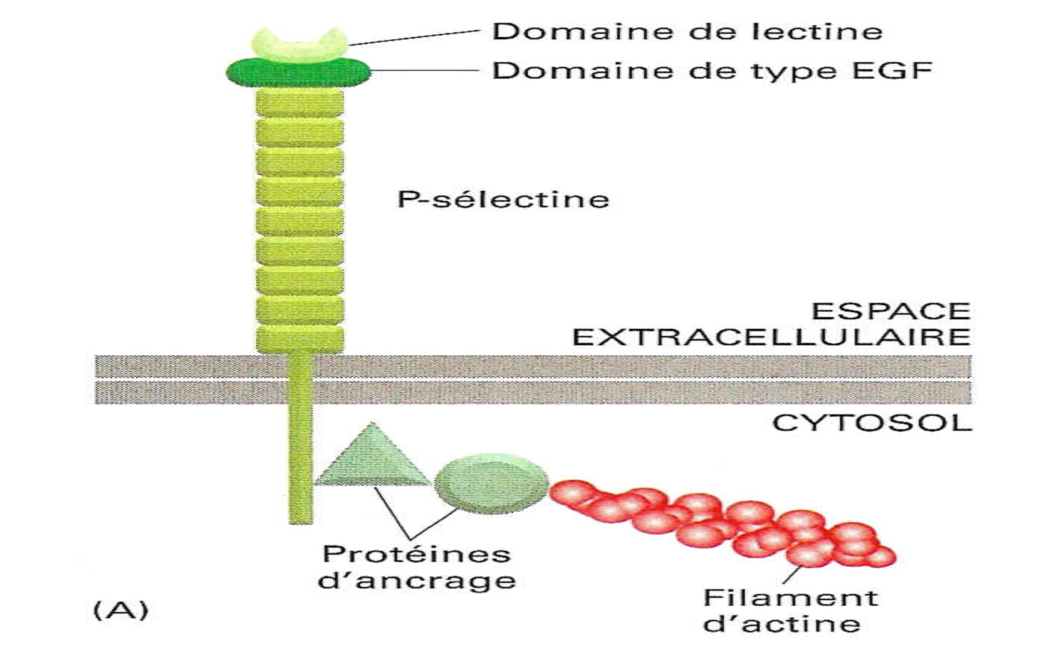
P-selectine: présente dans les plaquettes

Slide 100
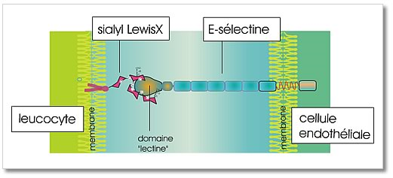
Glucide spécifique
Figure. La structure glucidique spécifique (sialyl LewisX ) du leucocyte forme un lien faible avec la sélectine de la cellule endothéliale

Slide 101
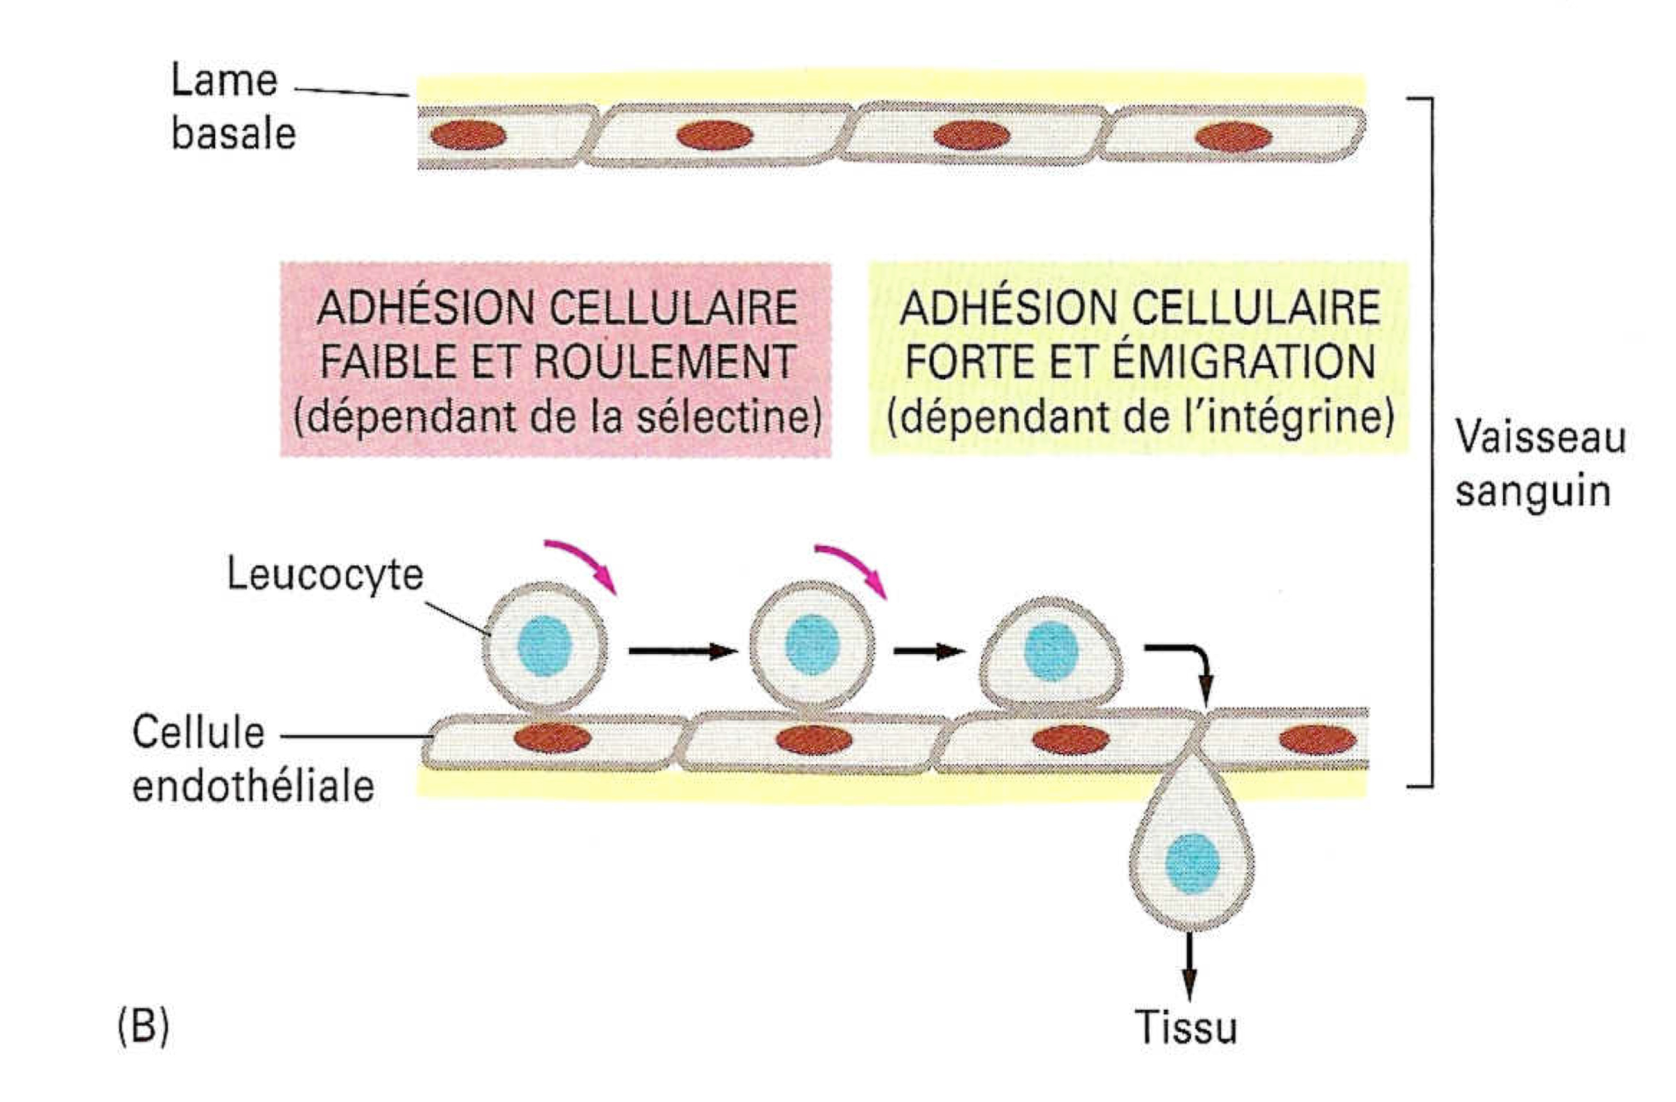

Slide 102
Jonctions cellulaires
Systèmes de jonction
C_C: Zonula adherens, (cadhérines micro filaments d’actines), desmosomes (cadhérines, filaments intermédiaires)
C_MEC: contacts focaux (fibronectine, Intégrines, micro filaments d’actines), , hemidesmosomes (lamine et collagènes, Intégrines, filaments intermédiaires)
Molécules d’adhérences
Intégrines (C--‐MEC) adhésion hétérophile
Cadhérines (C--‐C) adhésion homophile
Séléctines (C--‐C, compartiment vasculaire) adhésion hétérophile
La super--‐famille des immunoglobulines (C--‐C) adhésion homophile (ca++ indépendante)

Slide 103
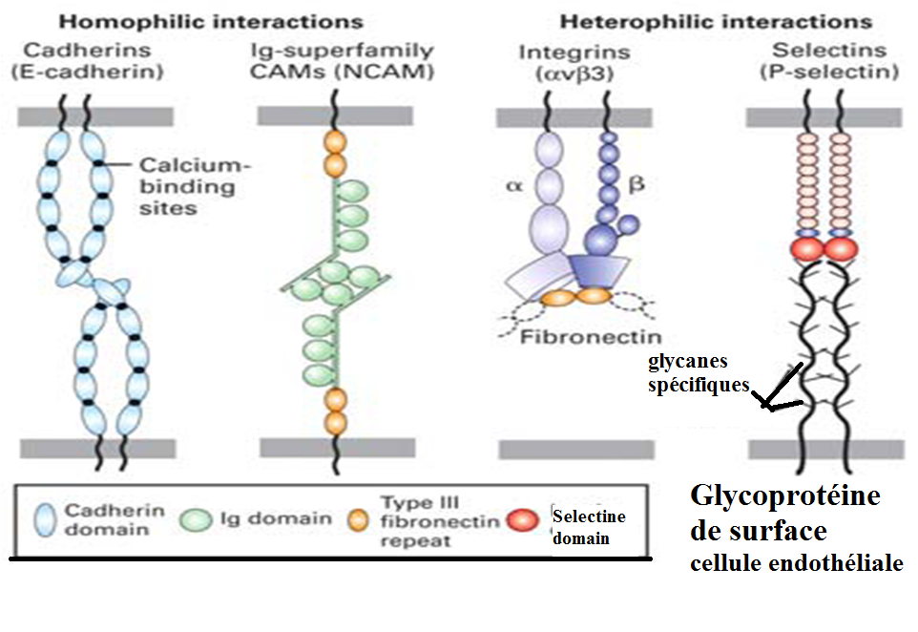
Ca2+ dépendantes cadherines selectines integrines
Ca2+ indépendantes: super--‐famille des Igs

Slide 104
Rôles des molécules d’adhérances
La reconnaissance spécifique entre deux cellules ou entre cellules et la matrice extracellulaire
– La formation de contacts stables entre deux cellules ou entre une cellule et la la matrice extracellulaire
– La transmission de signaux capables de modifier le comportement de la cellule en fonc1on de son environnement.
Rôles importants :
au cours du développement embryonnaire
Maintien des structures tissulaires
Certains processus pathologiques:
l’inflamma1on

Slide 105
Rôles des molécules d’adhérances
Rôle des molécules d'adhérence dans l'assemblage cellulaire
Les molécules d'adhérence sont à la base du mécanisme qui permet à une cellule embryonnaire de s'attacher au bon moment à une cellule qu'elle aura identifiée (formant ainsi un tissu puis un organe).
Expérience : des cellules de la rétine embryonnaire de poulet (stade embryonnaire de 10 jours) expérimentalement dissociées se réassocient spontanément en environ 30 minutes en amas cellulaires lorsqu'elles sont mises en culture. Certains anticorps dirigés contre des molécules membranaires de ces cellules sont capables d'inhiber ce réassemblage.

Slide 106
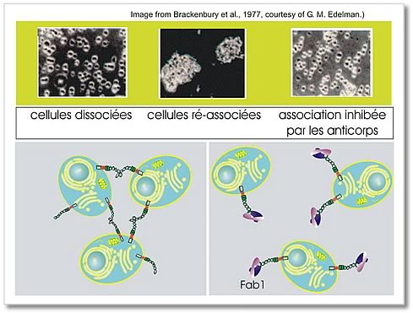
N-CAMs
AC fragments Fab1
Figure. Les molécules d'adhérence sont indispensables à l'association cellulaire

Slide 107
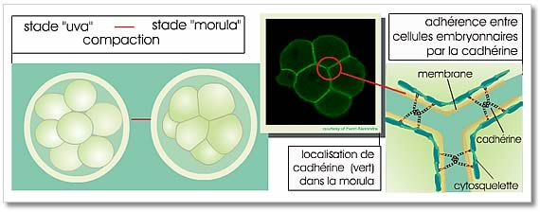
Rôle des molécules d'adhérence dans la compaction embryonnaire :
l'embryon se compacte et change de structure il passe du stade « uva » au stade « morula ». La cadhérine assure cette compaction
E--‐cadherine : cellules epitheliales et embryonnaires (Dans le développement embryonnaire de la souris (par exemple),anticorps antiE--‐Cadherine : bloque la ≪compaction ≫; Mutations inactivant la E--‐cadherine : desagrégation et la mort de l’embryon
Figure : La molécule d'adhérence « Cadhérine » réalise la compaction embryonnaire

Slide 108
Différentes possibilités d’adhésion entre deux cellules
ADHESION SYMETRIQUE OU HOMOPHILE
L’adhésion assurée par la même protéine présente sur les deux membranes
ADHESION ASYMETRIQUE OU HETEROPHILE
Une protéine membranaire de la première cellule se fixe sur une protéine cellulaire différente de la seconde cellule
ADHESION MEDIEE
Les protéines adhésives portées par deux cellules adhèrent toutes deux à la même protéine extracellulaire intermédiaire.

Slide 109
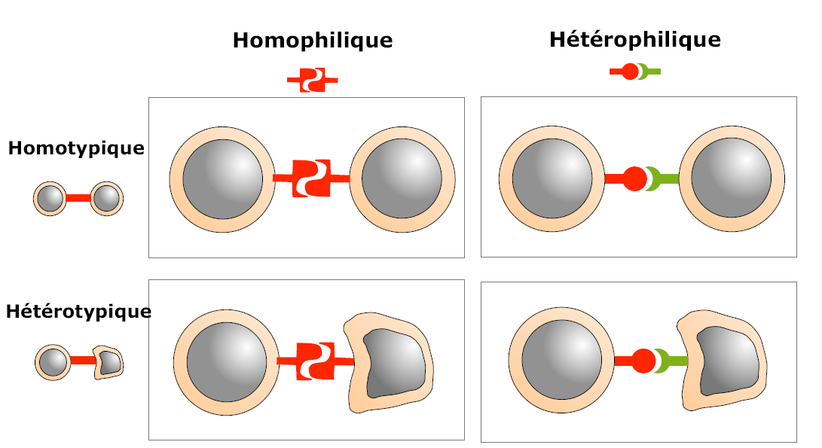
Figure: différentes possibilités d’adhésion entre deux cellules

Slide 110
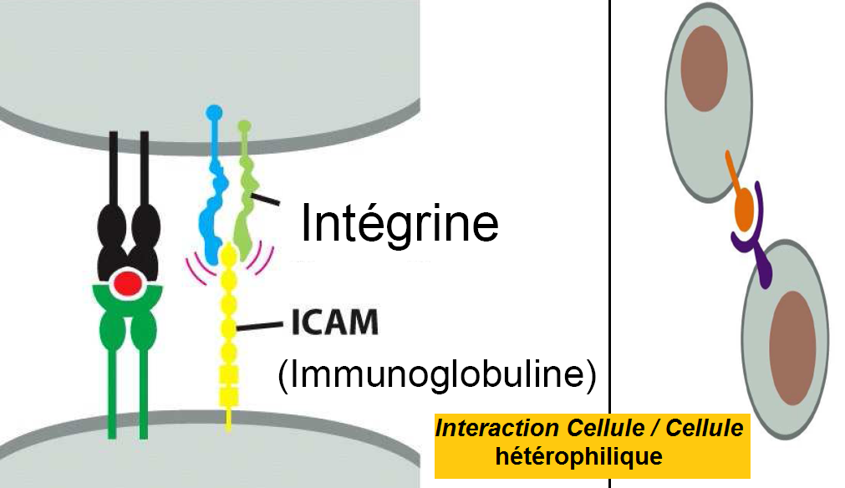

Slide 111
